Slide 1
Adıyaman Üniversitesi Uluslararası Öğrenci Memnuniyet Anketi
Grafiksel Değerlendirme Raporu (2025)

Slide 2
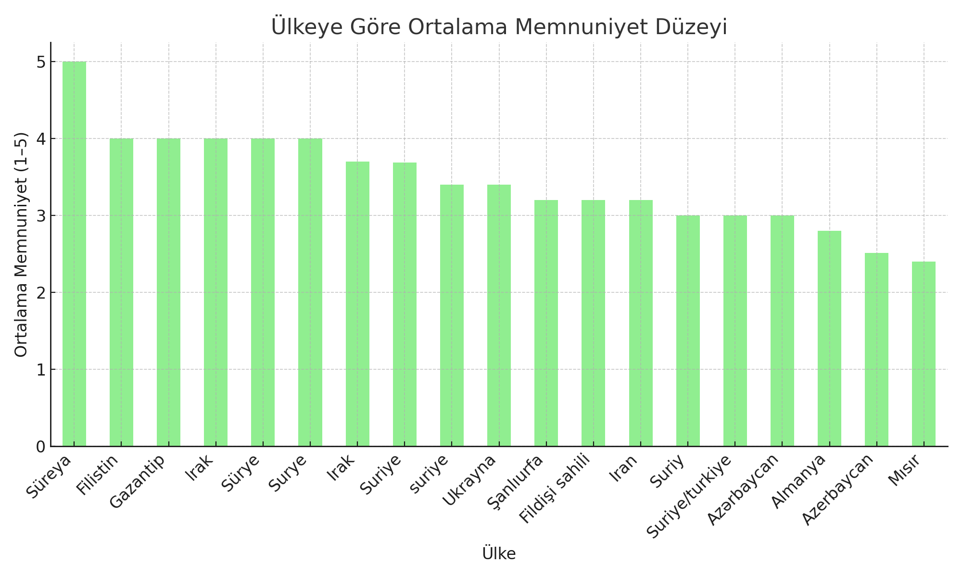
Ülkelere Göre Ortalama Memnuniyet

Slide 3
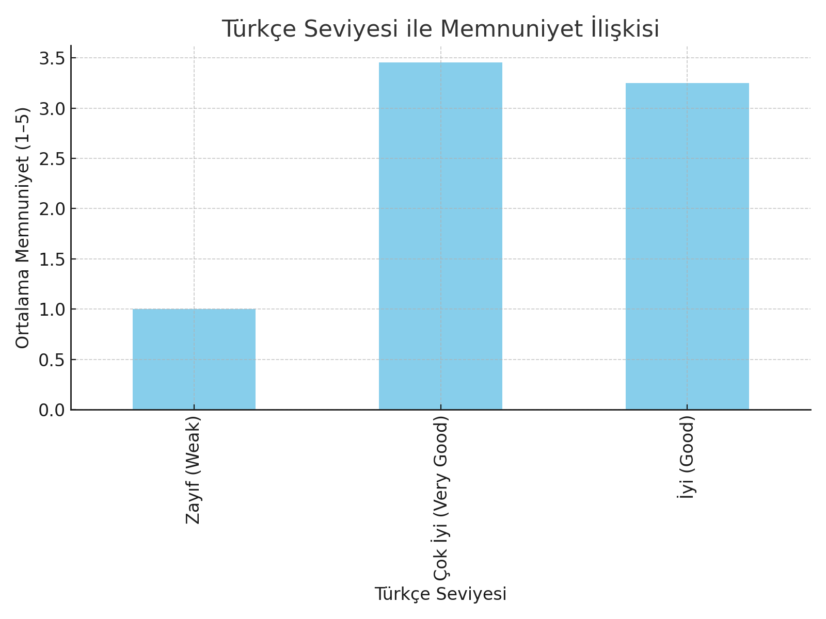
Türkçe Seviyesi ile Memnuniyet İlişkisi

Slide 4
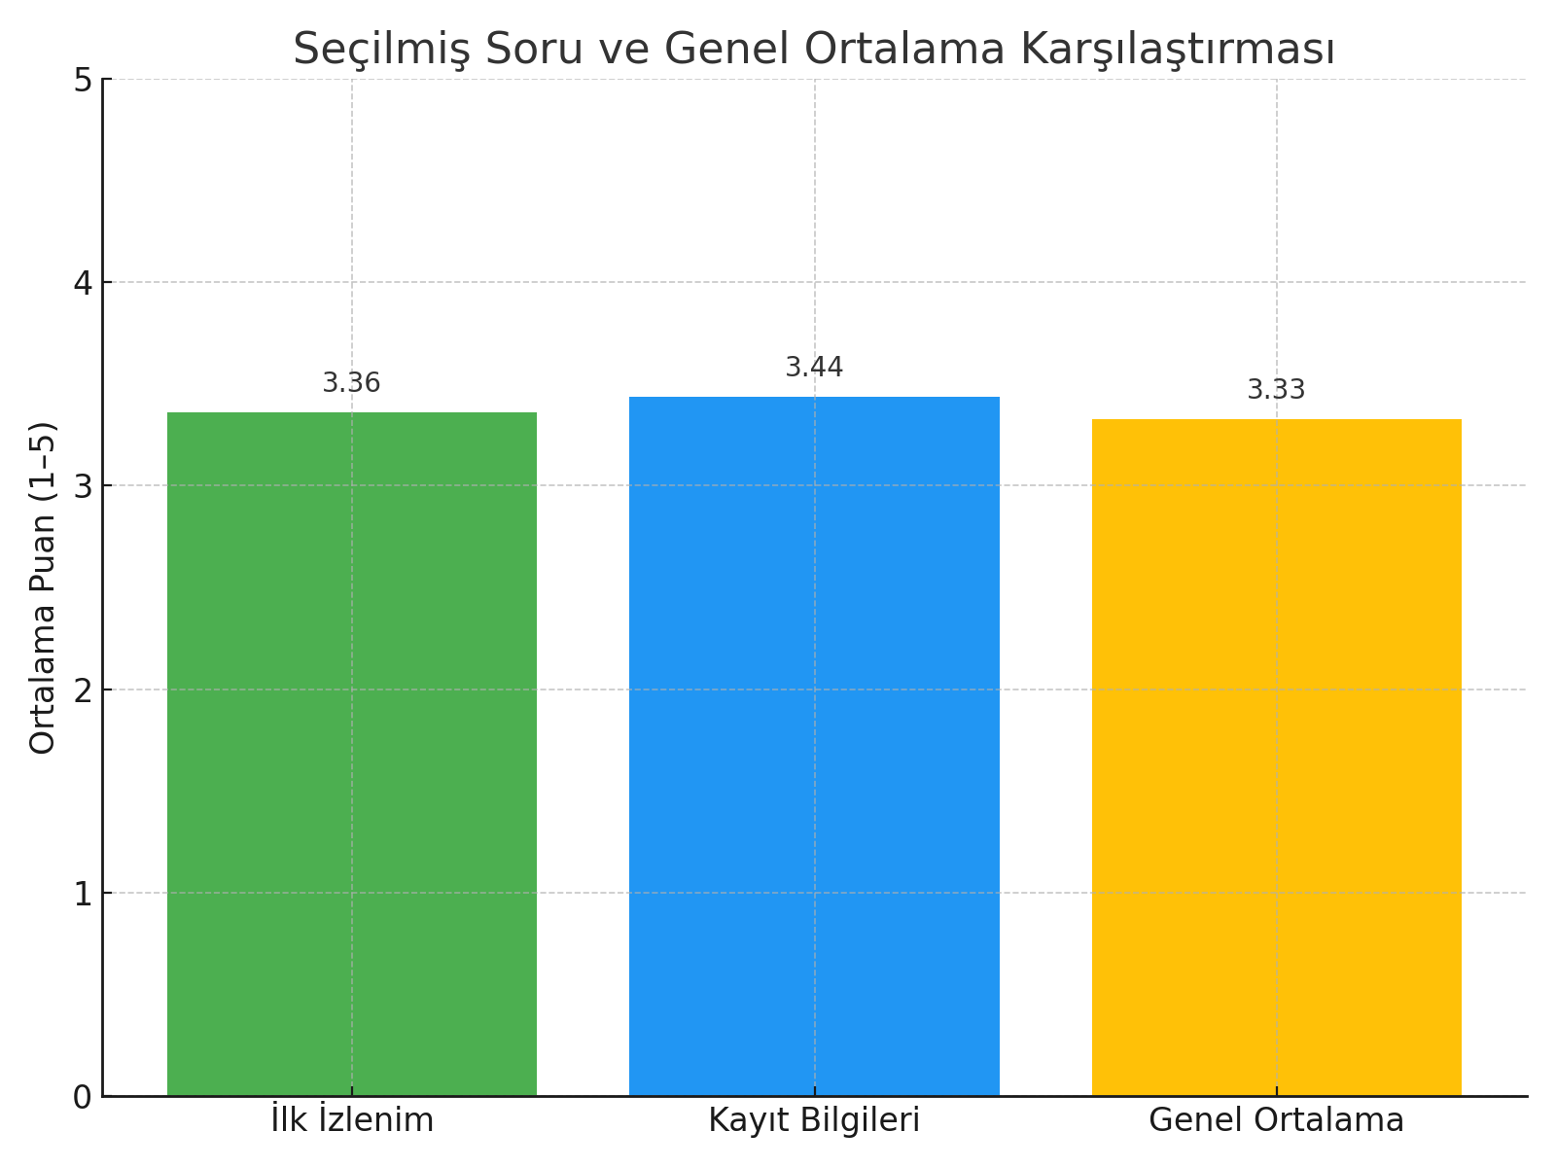
Seçilmiş Sorular ve Genel Ortalama

Slide 5
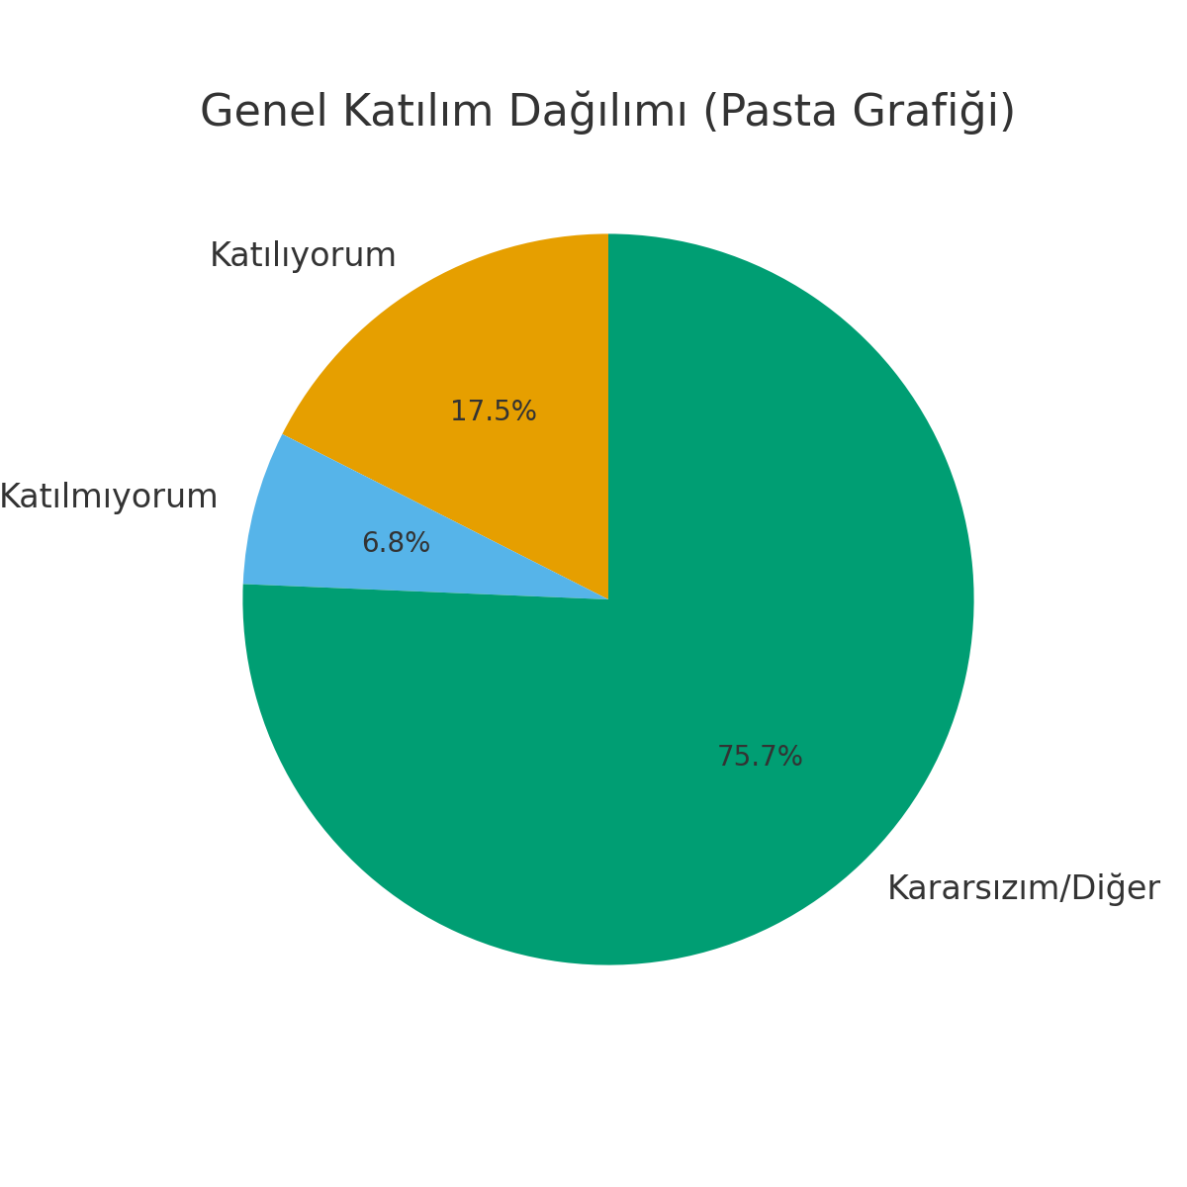
Uluslararası Öğrenci Memnuniyet Anketi

Slide 6
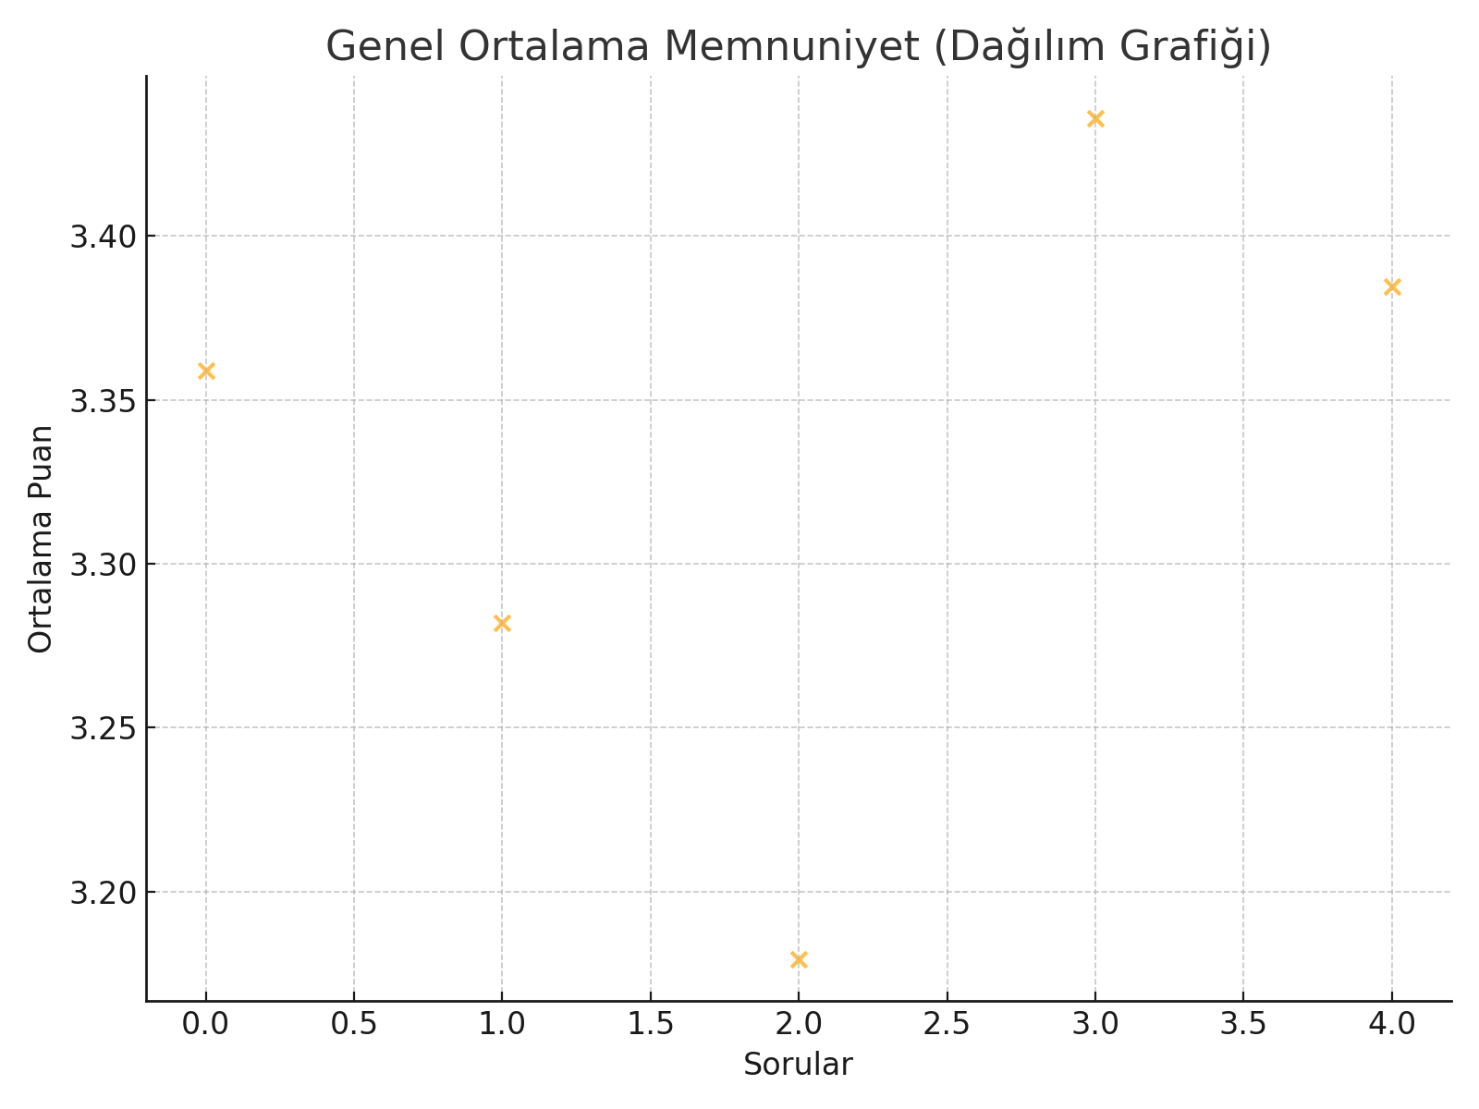
Genel Ortalama Dağılım Grafiği

